Slide 1
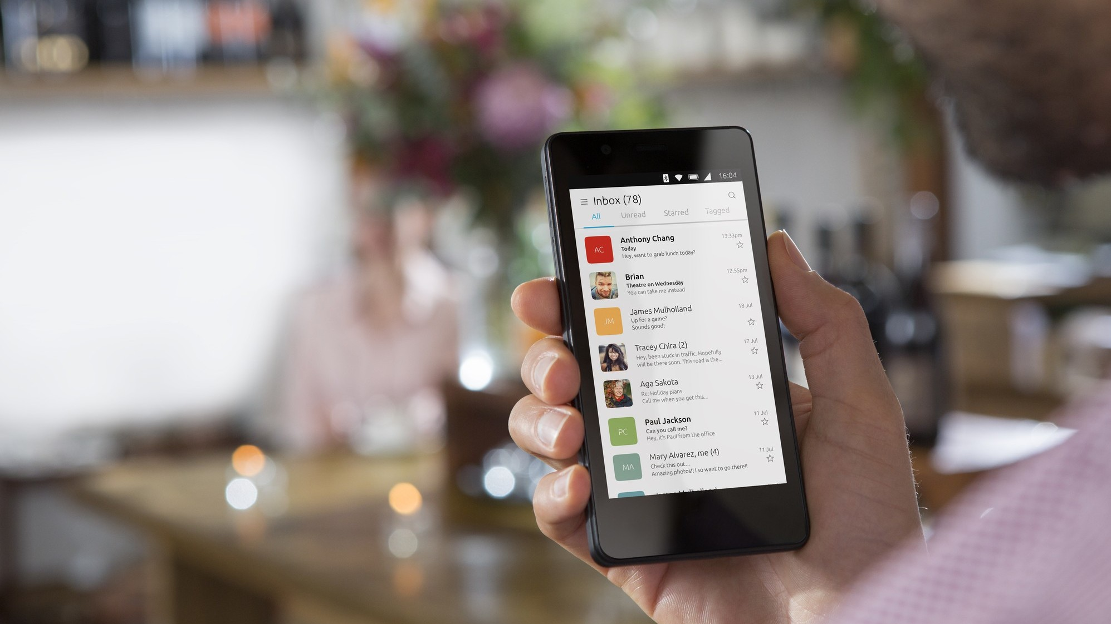
ubuntu touch
Der Stand von
GNU/Linux auf
mobilen Geräten
Hintergrund © Canonical Ltd.

Slide 2
If I may interject for a moment…
Warum „GNU/Linux“?

Slide 3
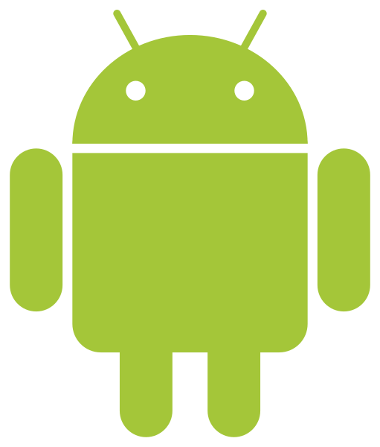

!=

Slide 4
Was gibt es?
Sailfish OS
Plasma Mobile
Postmarket OS
Purism Librem 5
Lune OS
...

Slide 5
ubuntu touch

Slide 6
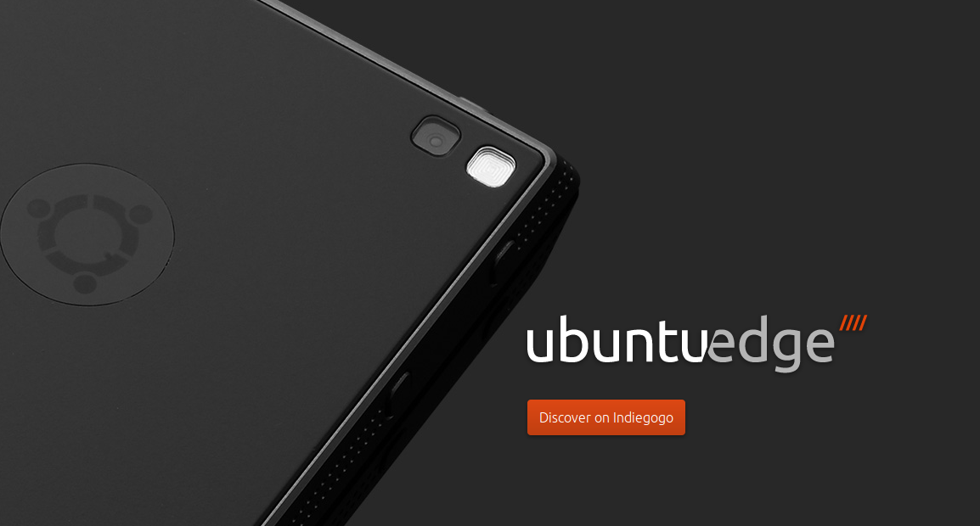

Slide 7
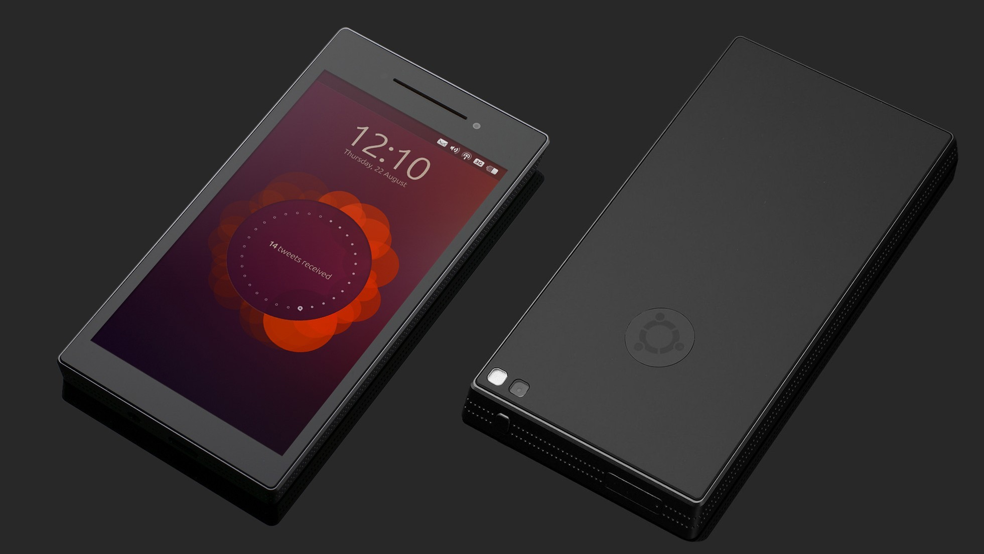

Slide 8
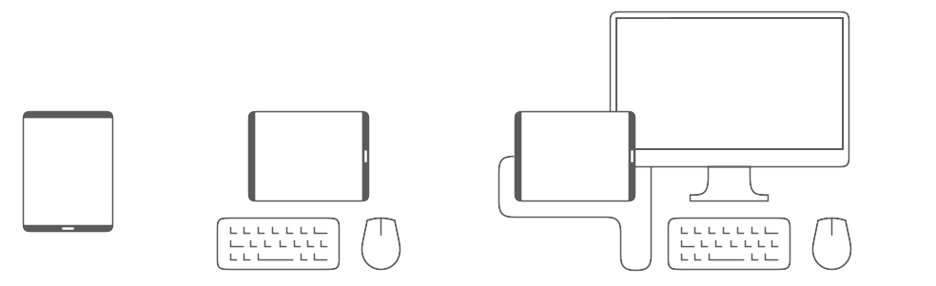
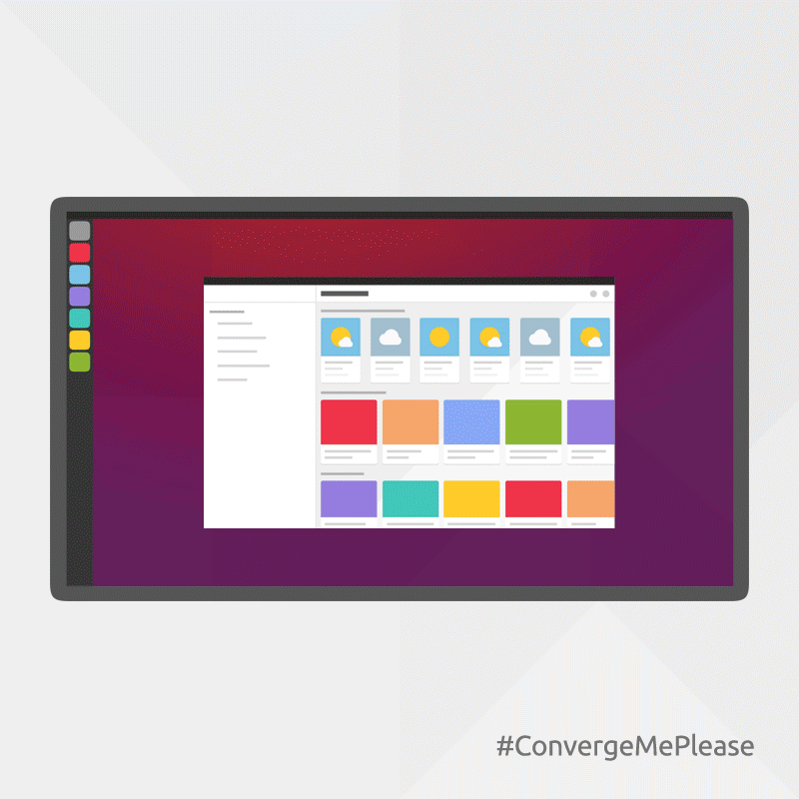
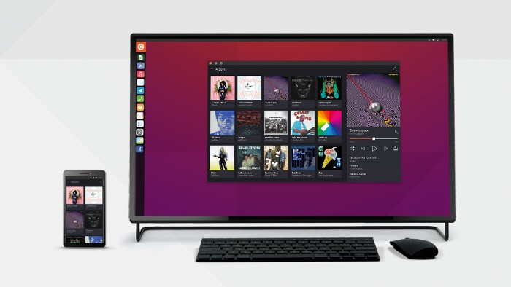
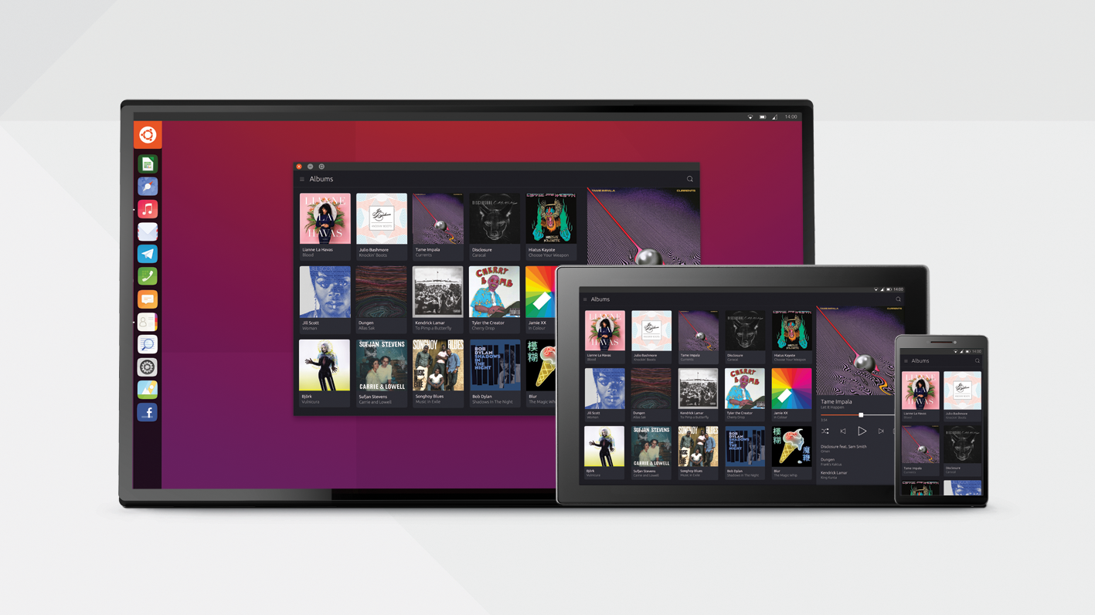

Slide 9
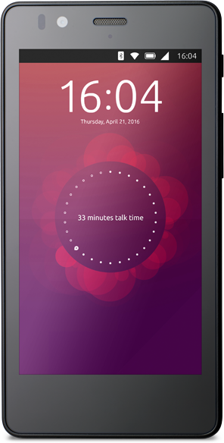
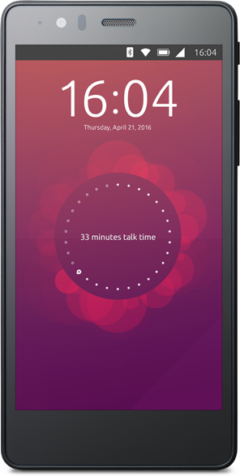
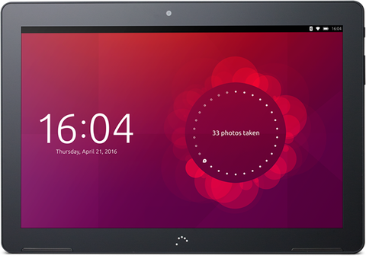
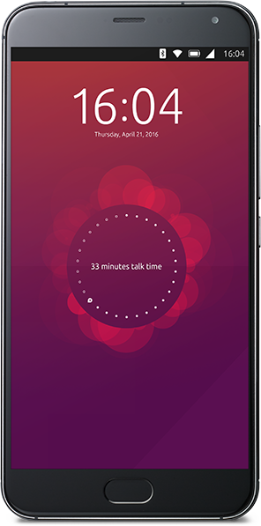
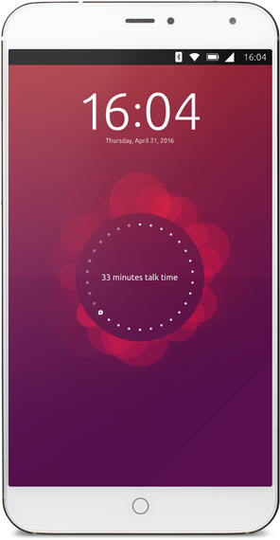

Slide 10
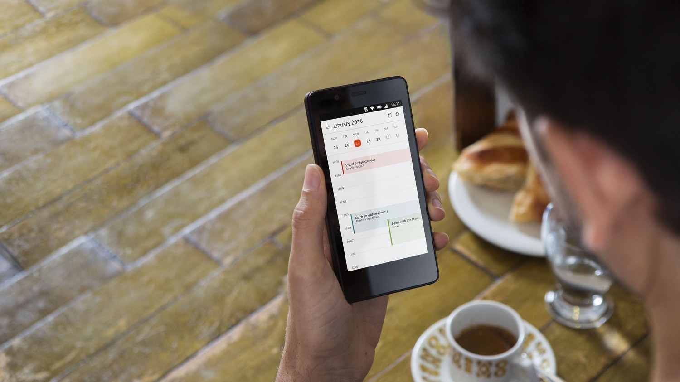

Slide 11
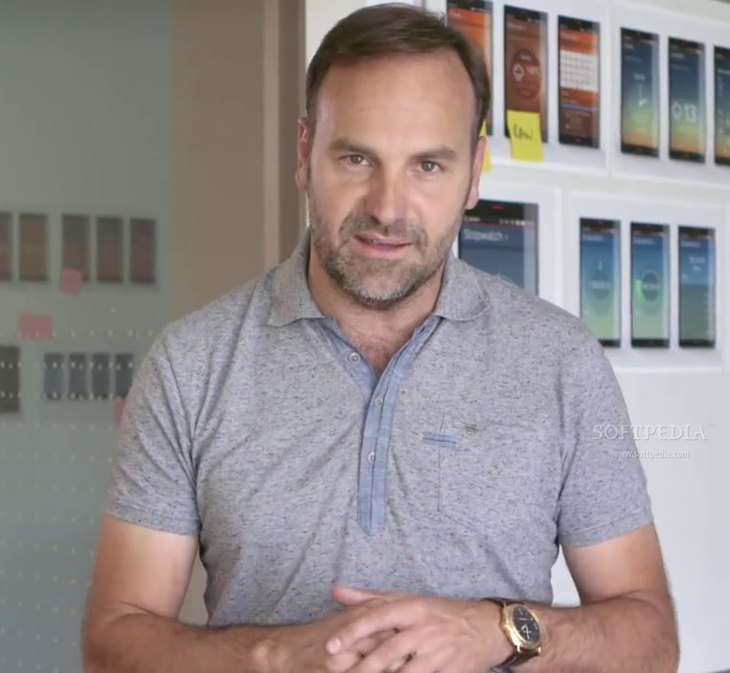
„I’m writing to let you know that we will
end our investment in Unity8, the phone
And convergence shell. We will shift our
default Ubuntu desktop back to GNOME
for Ubuntu 18.04 LTS.“
Mark Shuttleworth
Founder of Ubuntu and Canonical
5. April 2017
Quelle: https://insights.ubuntu.com/2017/04/05/growing-ubuntu-for-cloud-and-iot-rather-than-phone-and-convergence

Slide 12



Slide 13
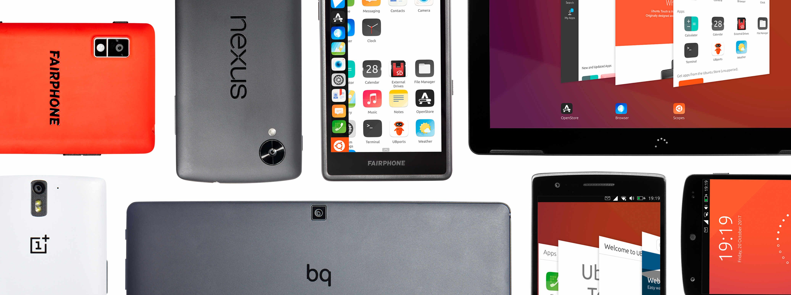

Slide 14

Userland
Apps
Unity 7
Compiz
Ubuntu
X11
glibc-Treiber
Linux-Kernel 4.x
Proprietär
Frei
Hardware
BIOS

Slide 15
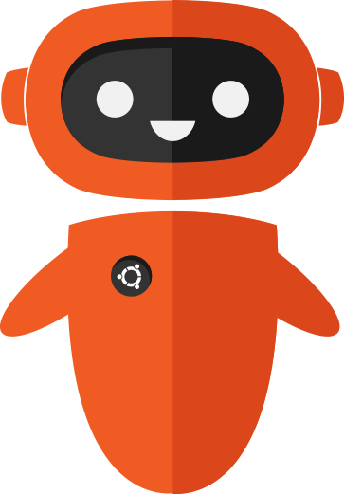
Userland
Apps
Unity 8
Mir/Wayland
Ubuntu Touch
in einer Idealen
Welt
glibc-Treiber
Linux-Kernel 4.x
Frei
Hardware
BIOS

Slide 16
Userland
Java
Java
Java
Java
Java
SurfaceFlinger
Java
Java
Android
Java
bionic-Treiber
Linux-Kernel 3.x
Proprietär
Frei
Hardware
Recovery..?
Bootloader..?

Slide 17
==

Slide 18
Userland
Apps
Unity 8
Mir/Wayland
Ubuntu Touch
in der Realität
Halium
standardized
Android container
Libhybris
Android
management
scripts
Linux-Kernel 3.x
bionic-Treiber
Hardware
Recovery..?
Bootloader..?

Slide 19
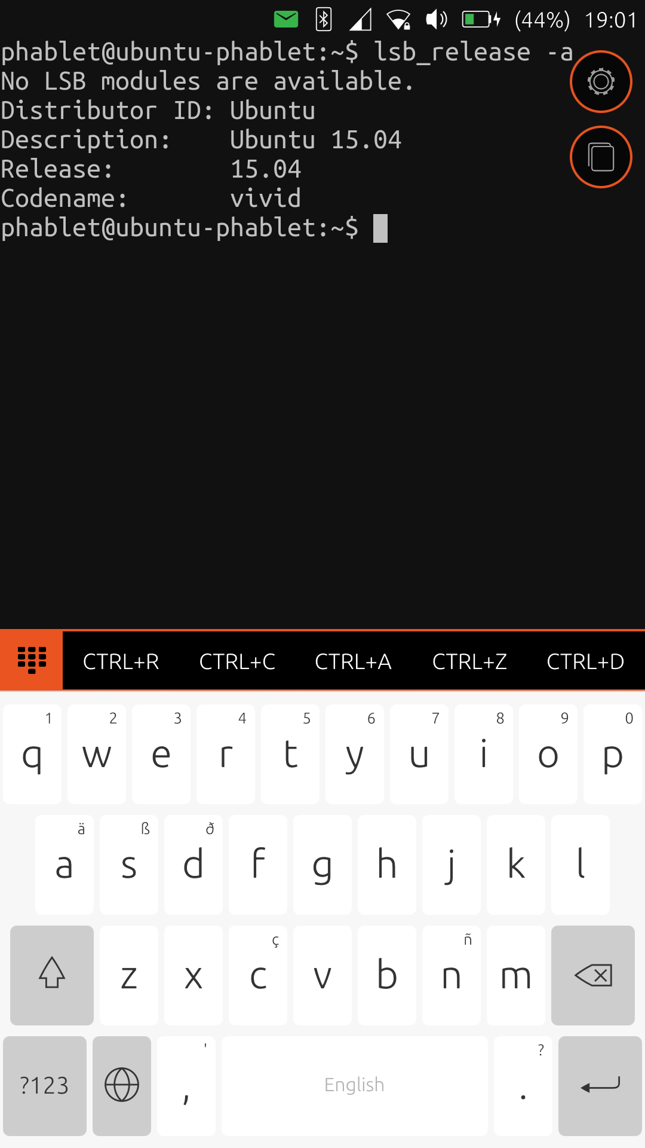
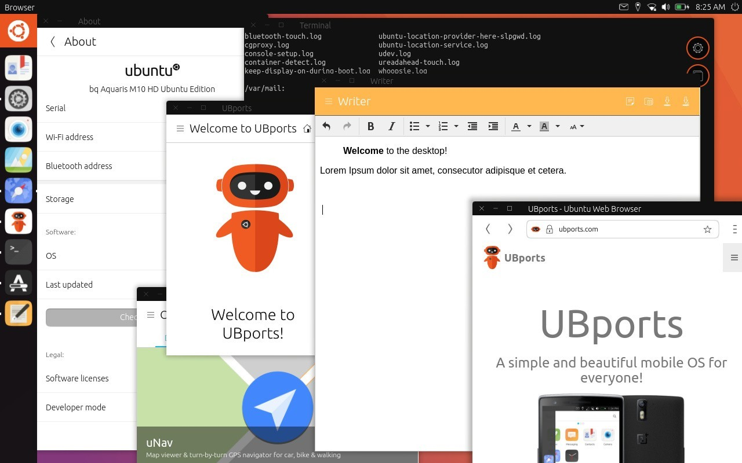

Slide 20
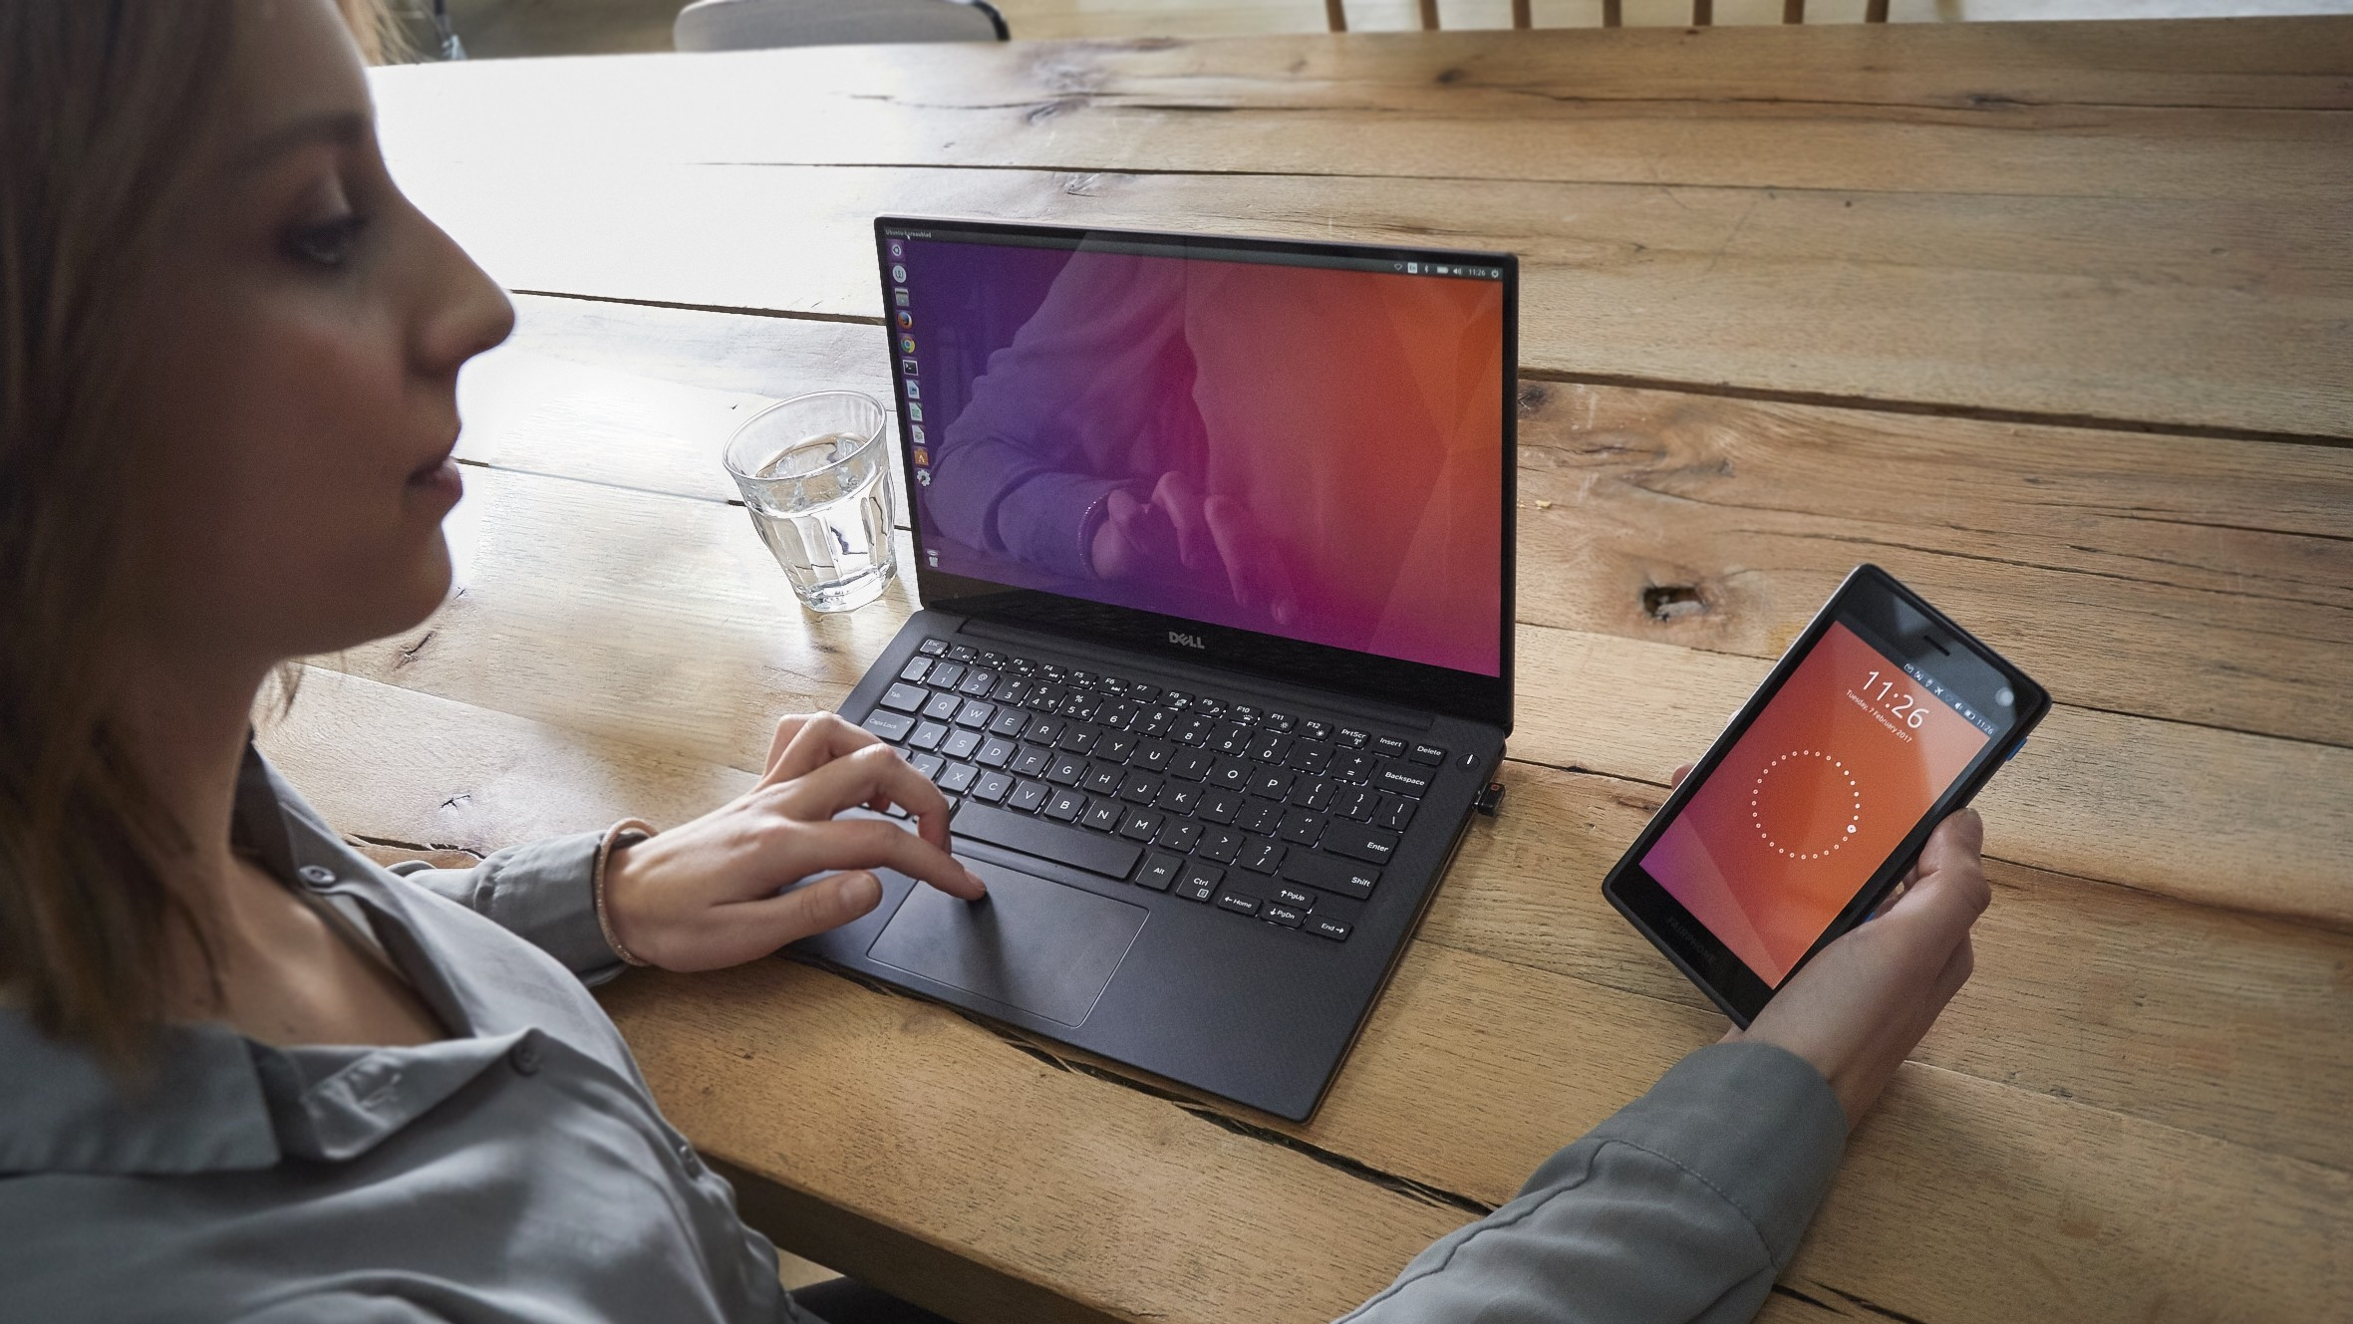
Und in
Zukunft?

Slide 21
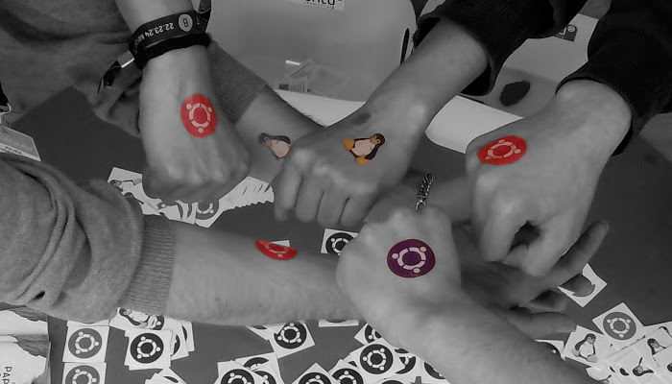
UBports Foundation

Slide 22

16.04

Slide 23
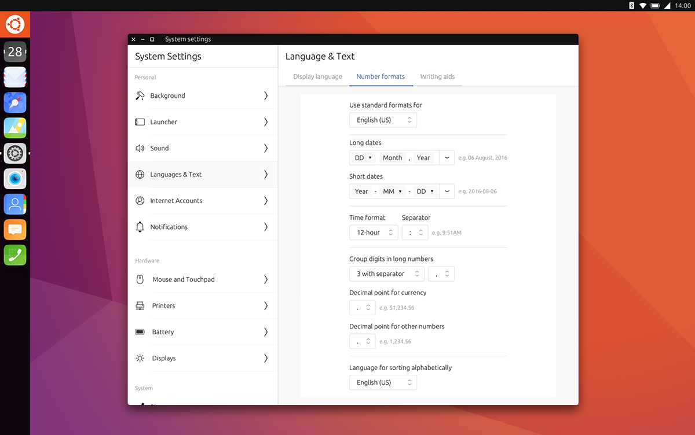
Unity 8

Slide 24
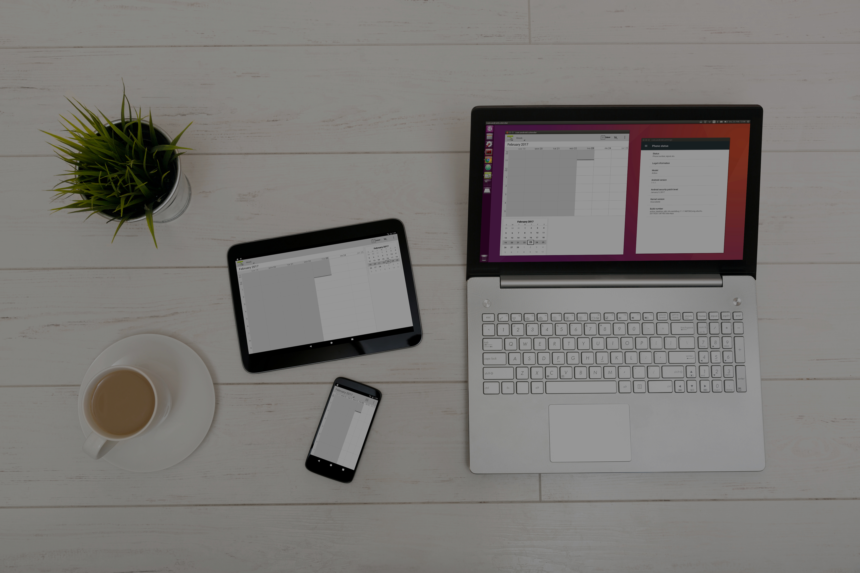
Anbox

Slide 25
bessere Kompatibilität

Slide 26
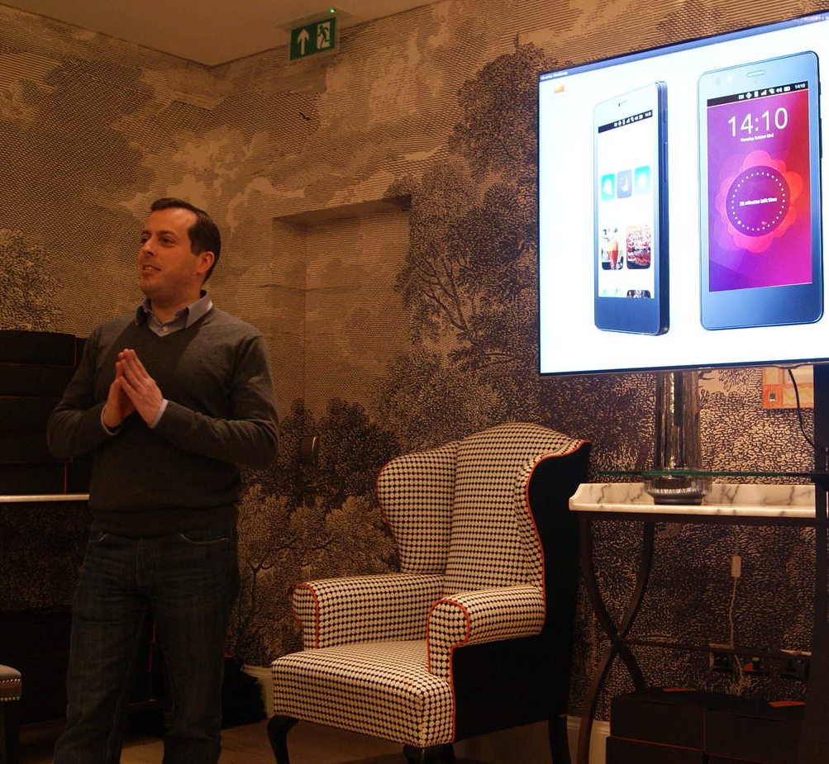
„Nein, ich glaube, die Chance hierfür ist sehr sehr gering. Wir möchten, dass die Menschen es lieben. Dann wird das Produkt von alleine leben.“
Cristian Parrino
Ehem. Leiter des Mobile-Teams bei Canonical
11. Februar 2015
Quelle: https://ikhaya.ubuntuusers.de/2015/02/11/interview-mit-cristian-parrino-ueber-ubuntu-phone-und-dessen-zukuenftigen-plaene/

Slide 27


Danke für eure Aufmerksamkeit!
ubports.com/get-involved
ubuntu-touch.io
halium.org
Jan Sprinz | jan@ubports.com | @NeoTheThird

